Slide 1
人教版小学数学三年级下册
两位数乘两位数笔算乘法
河池市罗城仫佬族自治县
第二小学：吴佩霞

Slide 2
我能口算
24×10＝
240
25×20＝
500
15×10＝
150

Slide 3
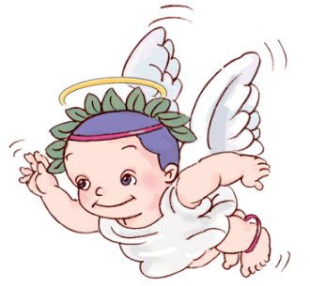
我会笔算
1 4
2 3 1
×
2
×
3
2
8
6
9
3

Slide 4
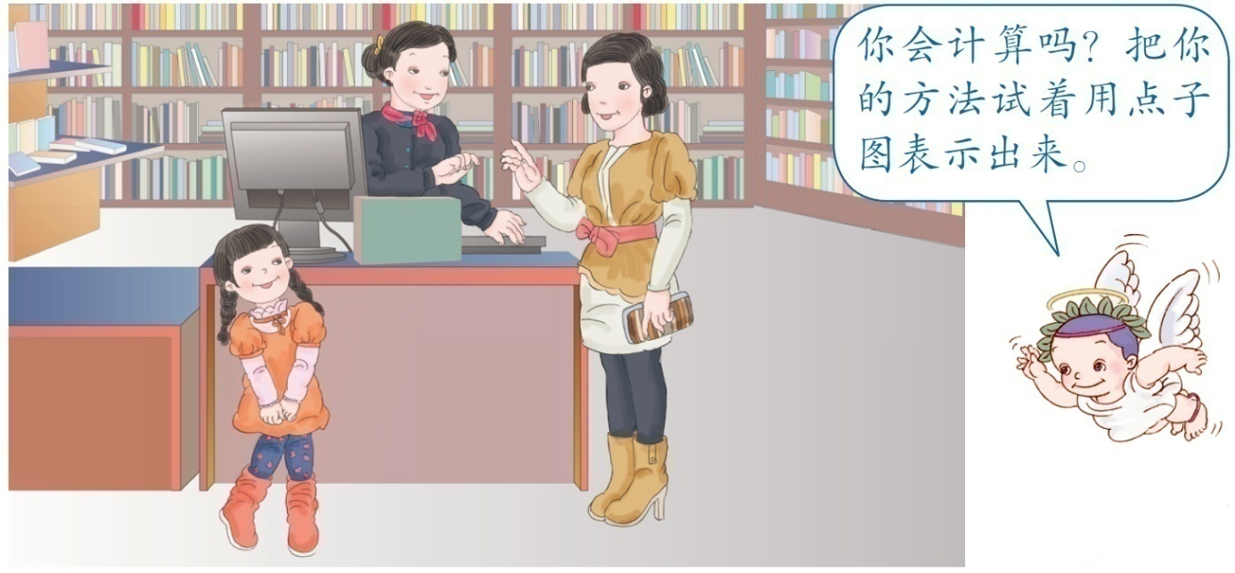
每套书有14本，王老师买了12套。
一共买了多少本？
14×12=
？

Slide 5
14×10=140
10套
2套
14×2=28
140+28=168

Slide 6
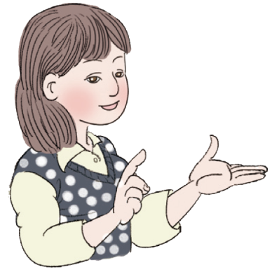
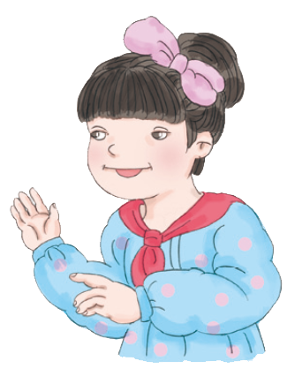
观察
两位数乘两位数
两位数乘一位数
1 4
1 4
×
1 2
×
2
2
8
2
8
1
4
1 6 8
今天学习的笔算乘法和以前学习
的笔算乘法有什么联系呢？
都是用第二个因数每一位上的数分别
去乘第一个因数每一位上的数。
乘得的积要分别和因数的
个位、十位对齐。

Slide 7
我会算
3 2
× 1 3
2 2
× 1 1
9 6
2 2
22意义一样吗？
3 2
2 2
4 1 6
2 4 2

Slide 8
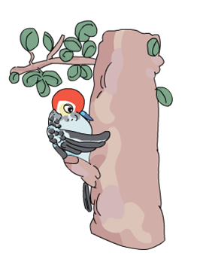
我会辨
森林小医生。
2 2
3 1
×
4 3
×
1 3
6
6
9
3
3
1
1
1
3
8
3
8
8
8
1 5 4
9 4 6
4 0 3
2 2 3
√
×
×
√
（ ）
（ ）

Slide 9
智慧城堡
某会议室的座位有24排，每排有22个座位，这个会议室可以坐多少人？
2 4
× 2 2
24×22=
528(人）
4 8
答：这个会议室可以坐528人。
4 8
5 2 8

Slide 10
本节课你有什么收获呢？

Slide 11
谢 谢

